Slide 1
Visite de la Maison Rémy Martin Cointreau
Dr Sylvie ROYER
Laura GUTIERREZ BILHOU
Sophie DELACOUR
juin 2019

Slide 2
Effectif de l’Entreprise
343 salariés
- Unité de conditionnement de Merpins UCM compte 175 salariés dont 69 opérateurs de conditionnement
- Centre d’Elaboration des Produits
CEP compte 88 salariés dont 41 agents de chais
- Tonnellerie 4 salariés

Slide 3
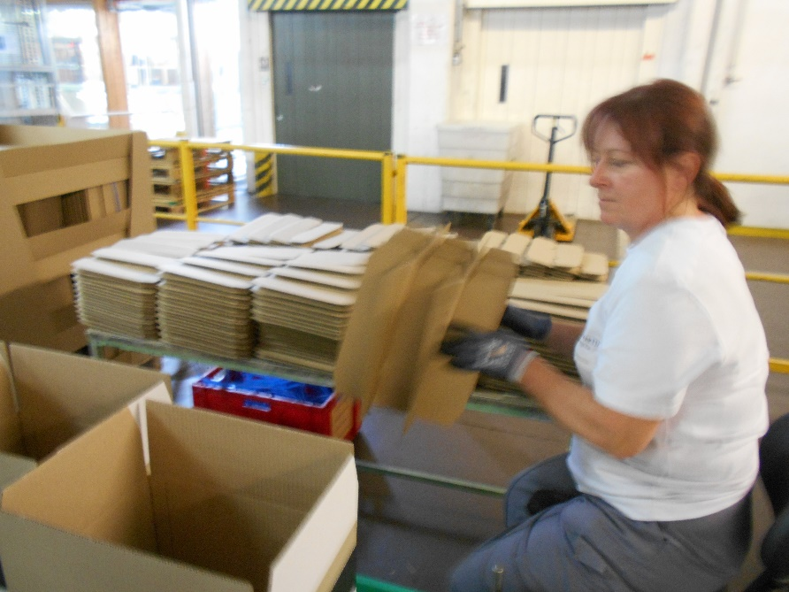
Missions de l’ Opérateur de conditionnement
> Approvisionnement de la ligne en « matières sèches » bouteilles, étiquettes, bouchons, cartons, croisillons…

Slide 4
Missions de l’ Opérateur de conditionnement
> Conditionnement et qualité du Produit mise en forme, emballage, contrôle des produits, mise en coffret
> Manipule les entrées ou sorties des produits (mise en palettes)

Slide 5
Postes variables des opérateurs/l’entreprise
Suivant la grosseur de l’entreprise, il y a quelques variabilités de tâches:
- horaires en équipe, rotation sur les postes en ligne, cadence de la ligne…
- mécanisation du poste, présence de robot pour éviter les contraintes répétitives ou de manutention
- Prévention à l’exposition au bruit des bouteilles, des machines…

Slide 6
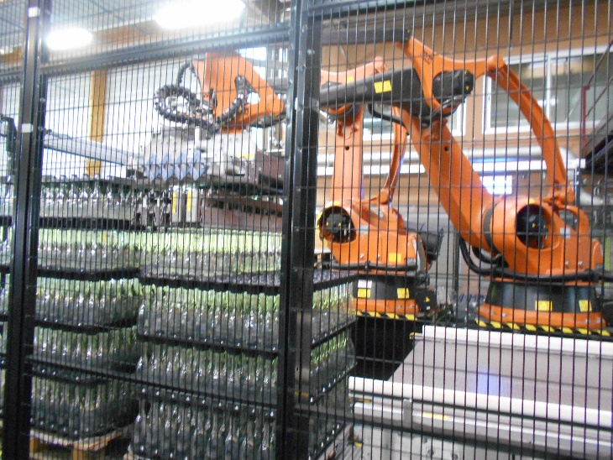
Chez Rémy Martin
Il existe des lignes automatiques et manuelles de conditionnement
Mécanisation par robots ou aide les postes les plus contraignants (dépalettiseur, mise en cartons…)

Slide 7
Chez Rémy Martin
Rotation des opérateurs sur les postes
Études ergonomiques des postes
Equipements des opérateurs…

Slide 8
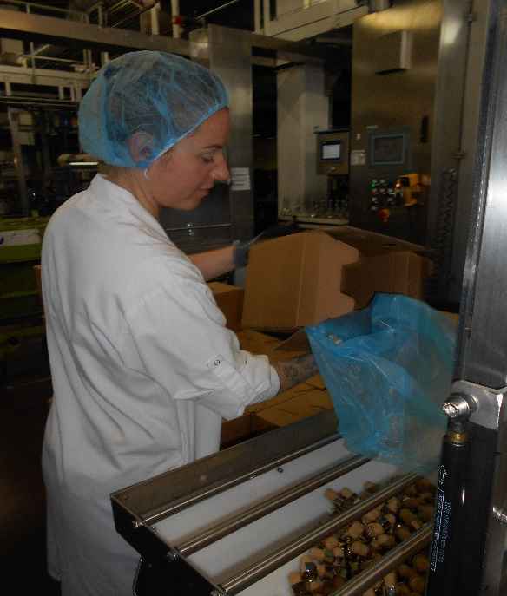
Ordonnance de Prévention
Principaux Risques de l’opérateur :
- TMS : atteinte articulaire, tendinites des épaules, coudes, syndrome du canal carpien, lombalgies, cervicalgies
- Postures : station debout prolongée ou assise

Slide 9
Conseils de prévention
Adopter une bonne gestuelle, pousser les charges plutôt que les tirer, rapprocher le point de préhension…
Station debout et/ou assise prolongée, pause régulière, tapis anti fatigue…

Slide 10
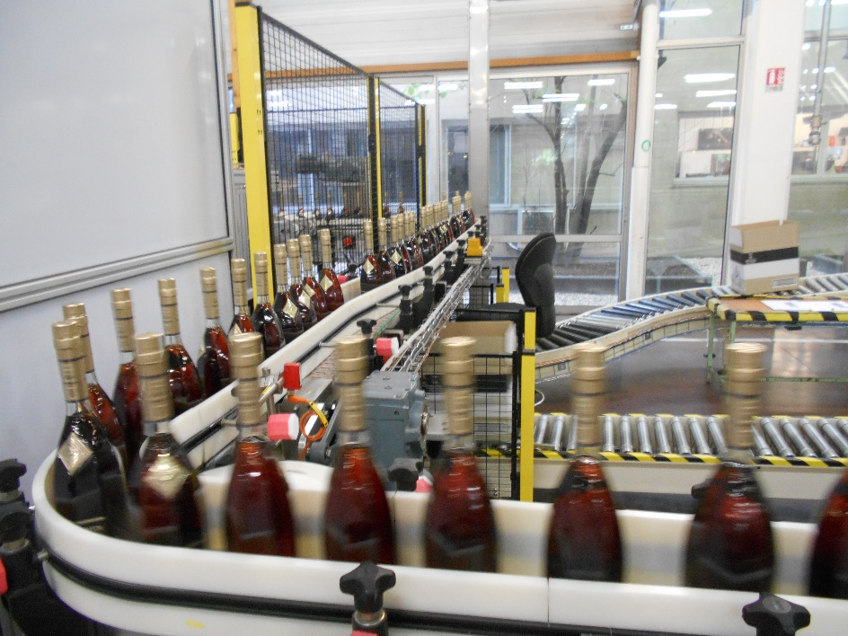
Ordonnance de Prévention
Principaux Risques de l’opérateur :
Exposition au bruit
(passage des bouteilles sur le convoyeur)

Slide 11
Autre risque: Le BRUIT
Collectif,
Chasse au bruit sur les convoyeurs,
Amélioration de l’insonorisation des locaux
Individuel,
Protéger son audition avec le port de protections ( casques, bouchons…)

Slide 12
Ordonnance de Prévention
- Blessures avec le risque mécanique des machines, coupures par verre cassé, contusions par outils, projection de corps étrangers dans les yeux…
- Troubles du sommeil, de la vigilance (horaires atypiques)
- Fatigue visuelle, éclairage, mirage des bouteilles
- Chutes de plain pied
- Électrisation/électrocution

Slide 13
Conseils de prévention
Prévenir les troubles du sommeil, fatigue par une bonne hygiène de vie, alimentation équilibrée, sieste…
Chutes de plain pied, signalement des presqu’accidents
Electrisation/électrocution, signalement de toutes anomalies au responsable

Slide 14
Agent de Chais
Réceptionne les fûts vides, les contrôler, prépare le tri et le stockage, mise en rimes, selon les fûts et leurs contenants dans les différents chais
Entretien et vérification des fûts et des tonneaux ainsi que du chai
Transfert de liquides de camions citerne aux tonneaux, vidage et remplissage des fûts ou des tonneaux à l’aide de pompes et de tuyaux adaptés

Slide 15
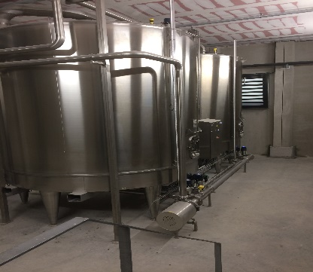
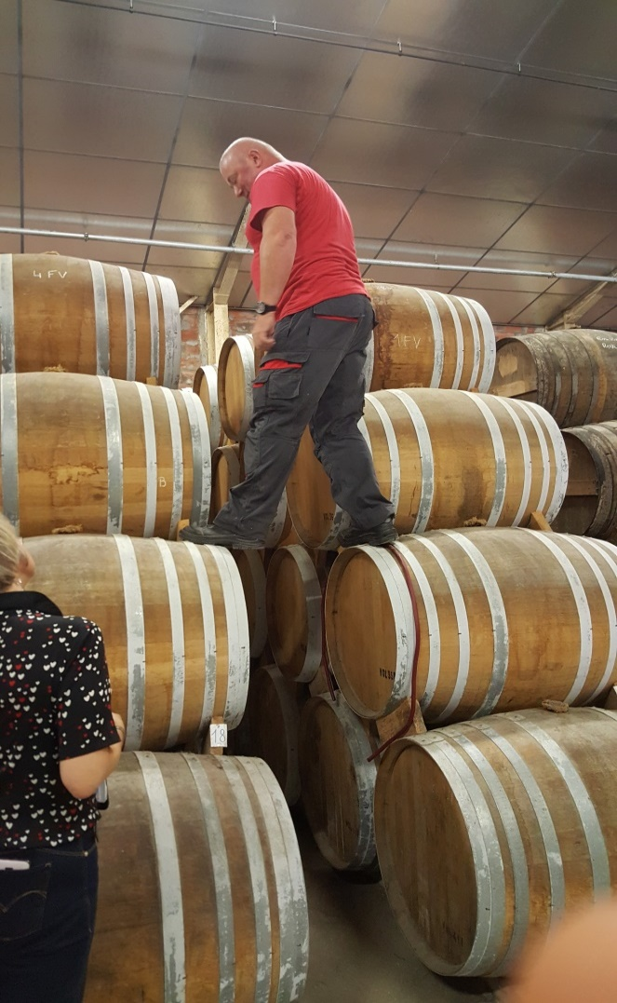
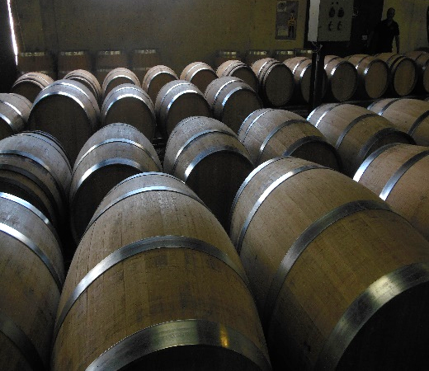
Quelques photos

Slide 16
Agent de chais
Assemblage, des Eaux de vie, selon sa compétence et d’après les consignes du maitre de chai
Vérification et échantillons d’EDV pour contrôle du vieillissement
Retrait de fûts pleins avec aide mécanique de manutention
Travail en hauteur lors de l’accès aux racks de fûts ou tonneaux

Slide 17
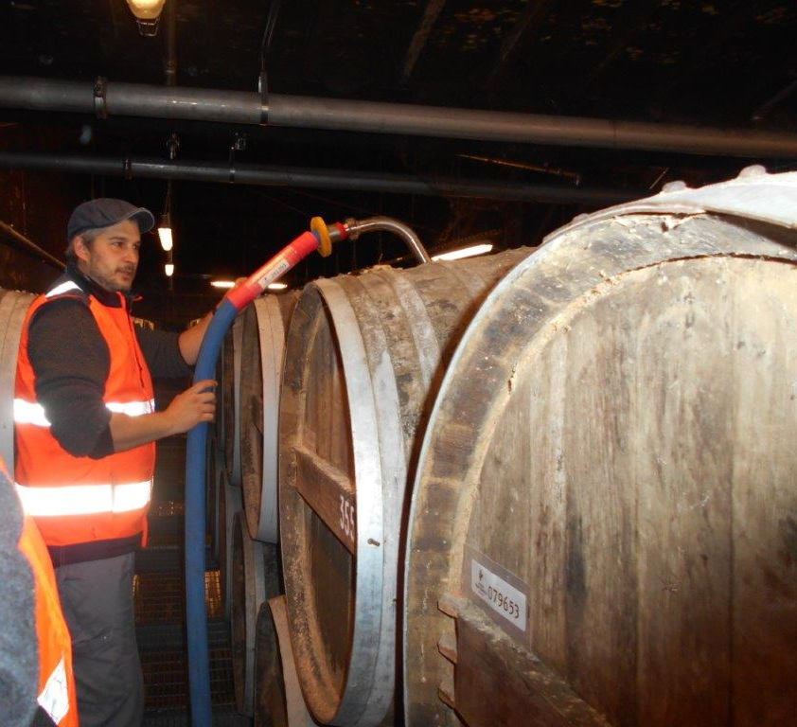
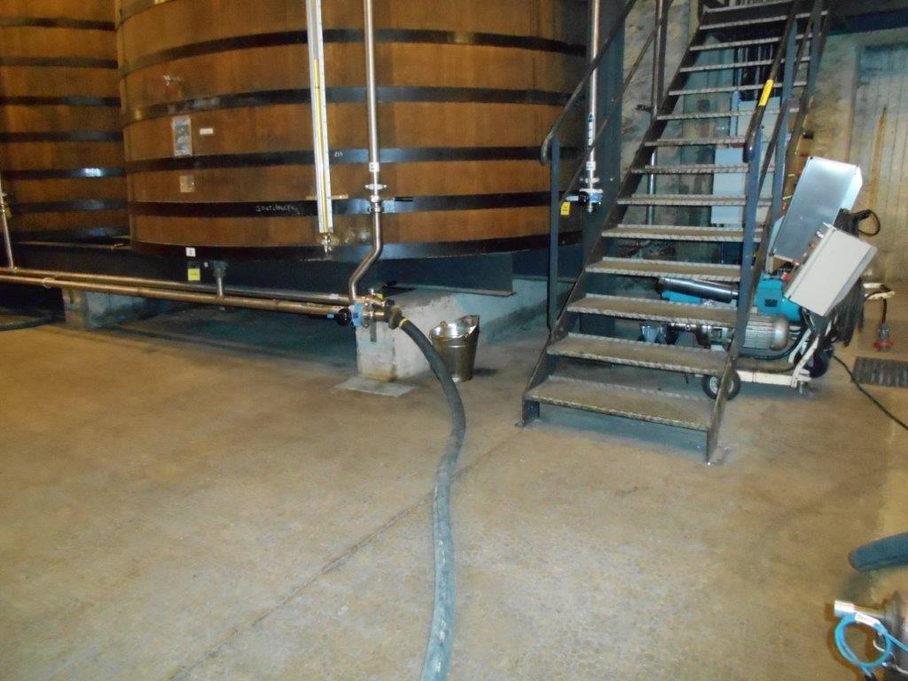
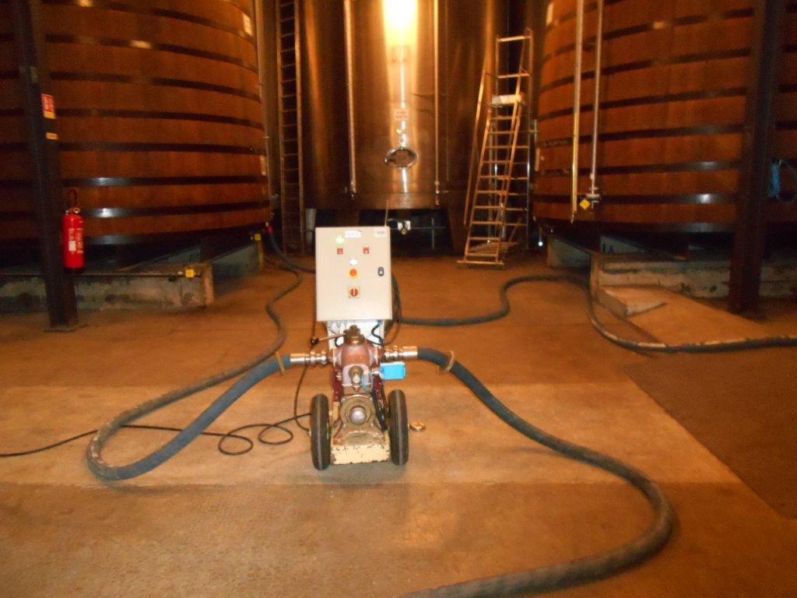
photos

Slide 18
Chez Rémy Martin
Chais A avec réception des fûts avec convoyeur automatique
Manipulation uniquement de fûts vides deux hauteurs de rimes
Études ergonomiques des postes
Nettoyage des chais, des fûts
Equipements des opérateurs…

Slide 19
Ordonnance de prévention
Principaux risques:
- TMS car contraintes posturales, pencher en avant, travail en hauteur, port de charges lourdes lors manipulation de fûts, des pompes, tirage de tuyaux lors des transferts de liquides
- Exposition au bruit lors de mise en route de la pompe/compresseur

Slide 20
Conseils de prévention
Adopter une bonne gestuelle, échauffements étirements, utiliser les aides mécaniques à la manutention: poulain, diable, monte-charge…
Pousser les charges plutôt que les tirer, mise en rimes avec 2 à 3 opérateurs, technique de bascule de la barrique
Protection de l’audition par le port de protection

Slide 21
Ordonnance de prévention
Chute de plain pied, sol encombré, défectueux, poussiéreux
Chute de hauteur (tonneaux, plate-formes, échelles…)
Travail au froid, ambiance fraiche dans les chais l’hiver
Exposition aux poussières, lors du nettoyage des fûts et des sols

Slide 22
Conseils de prévention
Eviter les chutes, nettoyage, éclairage suffisant, sécuriser et signaler, axes de circulation dégagée, vérification du matériel…
Se protéger des poussières, nettoyage des chais, utilisation d’aspirateurs industriels, proscrire balais et soufflettes
Lors de nettoyage d’un fûts, utilisation d’un masque de protectionFFP3 NR

Slide 23
Ordonnance de prévention
Troubles du sommeil, de la vigilance, périodes de calme alternant avec périodes de très grandes activités, interdiction de rester longtemps dans certains chais de vieillissement (teneur en alcool)
Blessures, utilisation d’outils tranchants, lors manipulation des barriques

Slide 24
Conseils de prévention
Travail au froid, vêtements adaptés, accès à des boissons chaudes et locaux chauffés
Eviter les coupures et blessures, port de gants
Prévenir la fatigue, les troubles du sommeil, alimentation équilibrée, hydratation, sieste…

Slide 25
Tonneliers chez Rémy Martin
Tonnellerie industrielle et tonnellerie artisanale
Grande différence de postes selon la taille de la tonnellerie et la mécanisation
Tonnellerie artisanale et traditionnelle de réparation de fûts chez Rémy Martin
Concerne 4 salariés, fabrication ou réparation, le tonnelier possède toute la compétence nécessaire à chaque étape

Slide 26
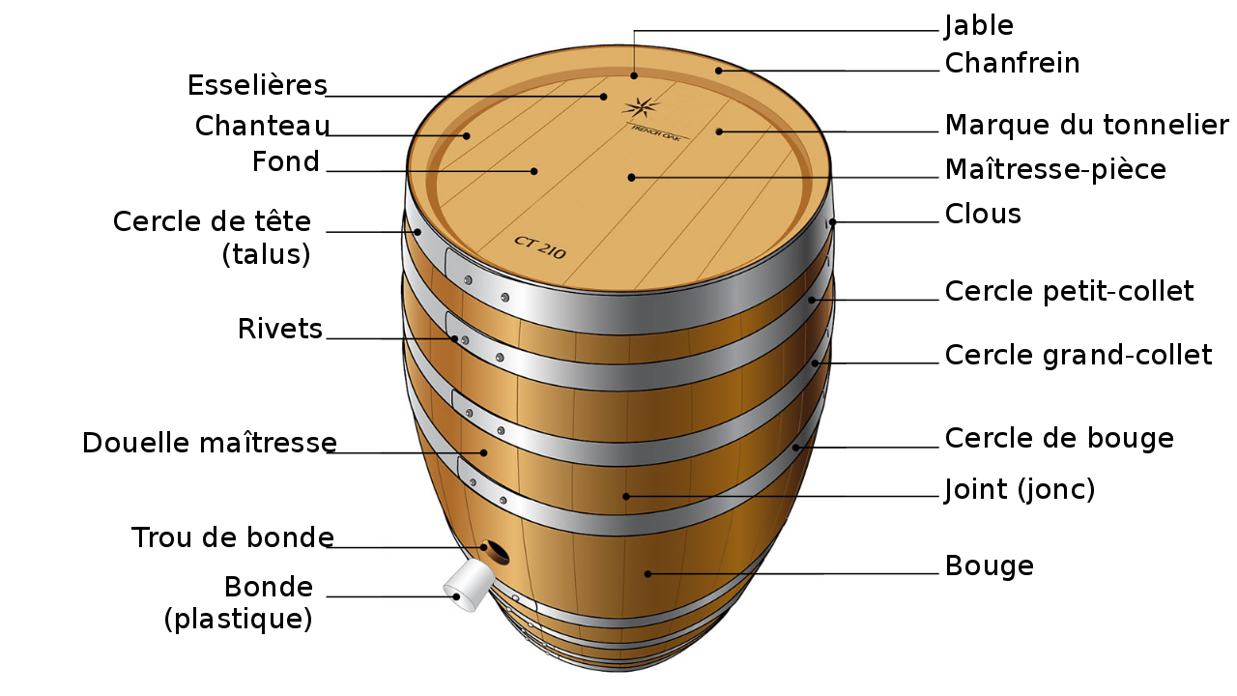
Composition d’un fût

Slide 27
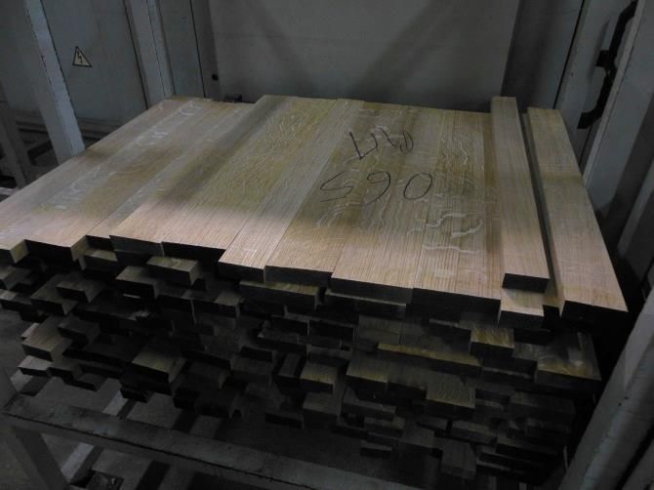
Quelques photos

Slide 28
La réparation de fûts
Savoir faire et technique: le tonnelier doit maitriser chaque phase de la réparation d’un fût et la maitrise des différents outillages
Les étapes: inspection du fût, douelles et pièces du fond défectueuses sont remplacées par de nouvelles, taillage des chanfreins et jables puis intégration du fond, fonçage du fût avec le fond réparé et finition de l’ensemble

Slide 29
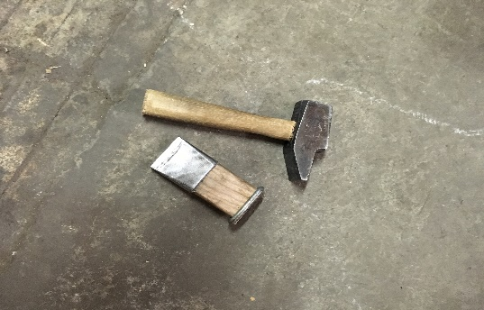
Utilisation d’outils dangereux
Principaux Outils utilisés:
- marteau et chasse permettent d’enlever et d’enfoncer les cercles
- la dégauchisseuse sert à aplanir les douelles

Slide 30
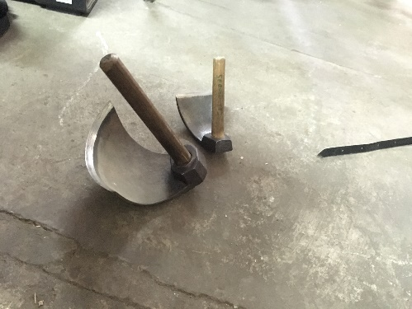
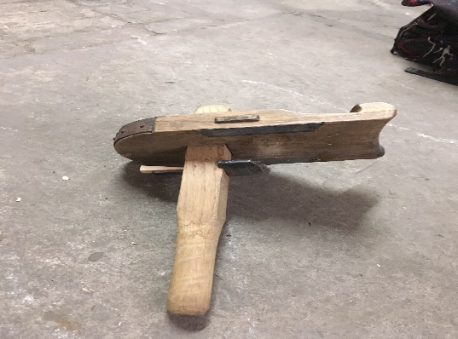
Outils dangereux
La asse pour faire le chanfrein
- Le jabloir pour créer la rainure où va s’insérer le fond

Slide 31
Autres outils dangereux
Le rabot électrique pour le bout de la nouvelle douelle
La perceuse pour percer les pièces de fond

Slide 32
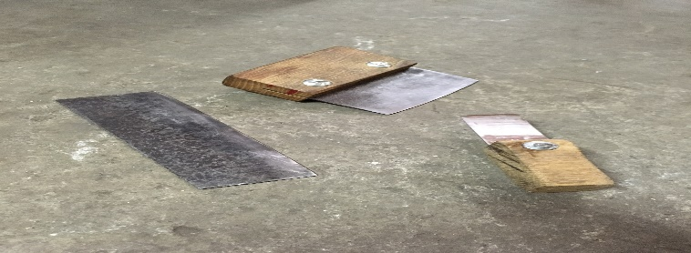
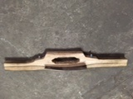
Autres outils
La guistre, type de racloir pour la finition du fond
La bastringue, racloir pour la finition du fût
La scie à ruban à la découpe des fonds

Slide 33
Tonnelier de réparation
Principaux risques:
- TMS: contraintes posturales, pencher en avant, travail les bras écartés et au dessus du niveau de l’épaule, port de charges lourdes
- Exposition au bruit: frappe du marteau, chasse sur les cercles métalliques, bruit des machines..

Slide 34
Tonnelier de réparation
Exposition aux poussières de bois, usinage des pièces de bois, nettoyage des zones de production
Travail au froid, atelier doit être ventilé et chauffé, chantiers…
Chute de plain pied, présence de câbles, de tuyaux
Chute de hauteur ( tonneau, plate-formes, échelles…)

Slide 35
Tonnelier de réparation
Troubles du sommeil, de la vigilance,
Possible hausse d’activité saisonnière
Blessures, coupures, amputations, coup de marteau, usage de machines dangereuses, manipulation de barriques
Entretien des outils et matériels, vérification des machines, maintenance du poste…

Slide 36
Conseils de prévention
Bonne gestuelle pour protéger ses articulations, échauffements/étirements, utiliser les aides mécaniques, technique de bascule de la barrique…
Protéger son audition par le port de protection, aménagement des locaux, des machines…
Travail à la chaleur, s’hydrater
Éviter les coupures, blessures

Slide 37
Conseils de Prevention
Prévenir la fatigue, les troubles du sommeil: sieste de <30 min, alimentation équilibrée, activité physique régulière…
Eviter les chutes, porter des chaussures de sécurité antidérapantes, axes dégagés de circulation
Signaler tout ATCD de diabète, vertige, épilepsie, convulsion, produits psychotropes
Protection contre les poussières de bois: nettoyage des sols, proscrire balai et soufflettes
Utiliser de masque FFP3 NR

Slide 38
MERCI DE VOTRE ATTENTION

